Slide 1
المملكة العربية السعودية
وزارة التعليم
المدرسة................
ملف الخطة العلاجية لاختبار نافس
القراءة“”
للصف السادس الإبتدائي
إعداد المعلم/ـة:.........................
مدير/ة المدرسة:.........................

Slide 2
المحتويات
المقدمة
محتوى مجال القراءة في الصف السادس
نواتج التعلم المستهدفة في الخطة العلاجية
خطة التهيئة للإختبارات الوطنية نافس
الخطة العلاجية لتحسين مهاراه القراءة والفهم القرائي
خطوات تنفيذ الخطة العلاجية للفهم القرائي
استمارة تنفيذ الخطة العلاجية للفهم القرائي
استمارة متابعة حصة الفهم القرائي
نماذج محاكية لاختبار نافس

Slide 3
الاختبارات الوطنية "نافس"
الاختبارات الوطنية "نافس" تأتي استنادًا إلى تنظيم الهيئة الصادر بقرار مجلس الوزراء الموقر رقم (108) وتاريخ 14/2/1440هـ والمتضمن "بناء وتنفيذ المقاييس والاختبارات التعليمية كالاختبارات الوطنية في مراحل التعليم العام ذات العلاقة بتقويم التعليم العام". وستسهم الاختبارات الوطنية "نافس" في قياس وتحسين مستوى التحصيل العلمي لطلبة المدارس، وتحفيز التميز المدرسي والتنافس الإيجابي بين المدارس ومكاتب وإدارات التعليم. وتنفذ وفق الأدوار التكاملية والتنسيق المتواصل بين وزارة التعليم وهيئة تقويم التعليم والتدريب؛ لتحقيق الأهداف الوطنية وفي مقدمتها مستهدفات رؤية المملكة 2030، وبرنامج تنمية القدرات البشرية (أحد برامج رؤية 2030).
أهداف الاختبارات
1-تقويم التحصيل التعليمي لطلبة المدارس.
2-تحفيز التميز والتنافس الإيجابي بين المدارس ومكاتب وإدارات التعليم.
3-توفير التقارير والبيانات المفصلة حول التحصيل العلمي للطلبة والمتغيرات المؤثرة فيه
تمكين التحليل العلمي لأداء المنظومة لوضع الحلول وتحسين الأداء.
4-قياس مؤشرات الاختبارات الوطنية في برنامج تنمية القدرات البشرية، ودعم تحقيق مستهدفاتها

Slide 4
محتوى مجال القراءة في الصف السادس
تركز الاختبارات الوطنية في نهاية الصف السادس على قياس مستوى تمكن المتعلم من مجال القراءة على :
استنتاج مرادفات المفردات الواردة في النص المقروء و معتينتها، وتمييز المفردات المتشابهة في المعنى مع التمثيل لها، واستخدام المفردات ومرادفاتها وأضدادها في جمل مفيدة.
تمييز الأفكار الرئيسية والفرعية للنص المقروء واستنتاج حقائقه، وتفسيرها وتحليلها، وتحديد نوع النص وغرضه ووظيفته
تقويم النص المقروء ونقده وإبداء الرأي في وجهة نظر الكاتب والقيم والاتجاهات، واقتراح البدائل، واستخدام وسائل الإقناع والتعليل

Slide 5
نواتج التعلم المتسهدفة في الخطة العلاجية للصف السادس
المجال | المؤشرات
القراءة | 1-استنتاج معاني المفردات من خلال توظيف الخبرات السابقة (الترادف، التضاد، والسياق، والتفسير، والتعريف، والتصنيف، والتمثيل). 2-تصنيف المفردات والعلاقة بينها بحسب دلالاتها. 3- توظيف المفردات في سياقات جديدة.
الفهم القرائي | 1-الإجابة عن أسئلة حول معلومات النص غير المباشرة، وتحديد موضوعه، ويطرح أسئلة (توضيحية، تعليلية، أو استنتاجية، أو تحليلية، أو نقدية). 2- يستخرج الفكرة الرئيسة والفرعية من النص أو فقرة من فقراته، ويستنتج القصد الرئيس الذي تقود إليه سلسلة من الجمل الجدلية. ويحدد العناصر البارزة في النص. مثل: الزمان والمكان والشخصيات والأحداث. 3- يستنتج الأفكار الضمنية ويميزها ويحدد نقاط التشابه والاختلاف في النص، ويستدل من النص على بعض الظواهر أو الأحداث ويربطها بمواقف حياتية ويقارن بينها. 4- يفسر العلاقات والروابط بين أجزاء النص الواحد أو أكثر من نص. ويقارن بين المعلومات الواردة في أكثر من نص ويقارن بين نصين يحملان الفكرة ذاتها أو فكرتين متناقضتين 5- يحلل النصوص المقروءة من حيث الترتيب الزمني والمكاني والأهمية والمقارنة والمقابلة والقصية العامة والأدلة الداعمة). 6- يميز بين الحقائق والآراء في نصوص معطاة والتعبيرات المباشرة وغير المباشرة الواردة في النص الواحد أو في أكثر من نص معطى.
الفهم القرائي | 1-يميز بين عبارات النص المقروء وجمله وأفكاره وفقراته. ويحدد التعابير التي تشير إلى مشاعر ودوافع الكاتب في النص، ويوضح تأثيرها. 2- يبين وجهة نظره حول الأحداث أو المعلومات أو الأفكار الواردة في النص. ويحكم على مصداقية المعلومات الواردة في النصوص من خبراته. 3- يبدي رأيه حول القيم والاتجاهات الواردة في النص المقروء، ويوضح أثرها على الفرد والمجتمع، ويربطها بواقعه ويقترح البدائل والحلول. 4- يستنبط الحجج والبراهين من النص ويدعمها بمعلوماته للإقناع والتعليل، ويقيم الآراء ووجهات النظر الواردة في النص. 5- يعطي أمثلة لمشكلة في السرد من واقعه، ويوظف معطيات النص المقروء في حل مشكلات فردية أو أسرية أو مجتمعية بطرائق علمية أو إبداعية. 6- يلخص النص ويعيد صياغته وينظم معلوماته وأفكاره بأسلوبه أو باستخدام المنظمات البيانية المختلفة.

Slide 6
خطة التهيئة للإختبارات الوطنية نافس
الأهداف الإجرائية | إجراءات التنفيذ | وسيلة التنفيذ
تدريب الطلاب على الطريقة الصحيحة لأداء الاختبار | شرح آلية الاختبار بما فيها طريقة التظليل الصحيح. | نماذج لتوضيح طريقة التظليل
تدريب الطلاب على نماذج محاكية للاختبار | إجراء اختبار محاكي | استخدام نماذج محاكية لطريقة الاختبار
تفعيل الخطط العلاجية للفهم القرائي | تنفيذ الخطط العلاجية للفهم القرائي في حصص الفهم القرائي | حصص الفهم القرائي

Slide 7
الخطة العلاجية
أسباب صعوبات الفهم القرائي | الإجراء العلاجي | زمن التنفيذ | مؤشر الأداء
-نقص الثروة اللغوية -قلة القراءة -ضعف في تنظيم النص -قصور الخلفية المعرفية للنص -القراءة الصامتة الخاطئة -مشكلات في النظر -القراءة الجهرية الخاطئة -الفشل في توظيف المعلومات السابقة | - تنفذ حصص الفهم القرائي بمقدار حصتين اسبوعياً وفق التوجيهات. -استخدام استراتيجيات لتطبيق مهارات القراءة الصامتة والالتقاط السريع للرموز -التدريب على أنواع واستراتيجيات القراءة السريعة(التمشيط، التصفح، الانتقاء...) - تفسير معاني الكلمات الجديدة في النصوص القرائية -طرح أسئلة عامة حول جزء المقروء. -تلخيص النص من قبل الطالب حيث يتطلب التلخيص تركيز الطلبة على النقاط المهمة واستخلاص الأفكار الرئيسية. عمل مناقشات مشتركة مع الطلبة لبيان فهم ما تمت قراءته. | حصص الفهم القرائي | القدرة على الإجابة الصحيحة على الأسئلة المتعلقة بالمهارات

Slide 8
خطوات تنفيذ الخطة العلاجية للفهم القرائي
4
3
2
1
توجيه التلاميذ للقراءة الصامتة واستخراج الكلمات الصعبة.
التهيئة لمضمون النص من خلال أسئلة أو مناقشات.
استنتاج أهداف حصة الفهم القرائي من الطلبة
اختيار النص القرائي المناسب للمرحلة العمرية.
8
7
6
5
ختاماً التأكد من فهم الطلبة للنص، وينبغي تدريبهم على تلخيص النص كتابياً أو استكمال عناصر خريطة القصة
التقويم النهائي يشمل على أسئلة الفهم القرائي مستوى الفهم (الحرفي، والاستنتاجي والنقدي، والابداعي)
تقسيم النص إلى فقرات من قبل الطلبة ومناقشتها لتحقيق فهم المقروء بحيث تتضمن المناقشة توضيح الكلمات الصعبة واستخراج الأفكار الإبداعية
قراءة النص من قبل المعلم/ـة قراءة سليمة متمثلة للمعنى.

Slide 9
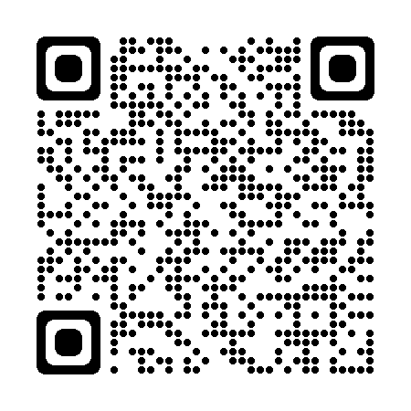
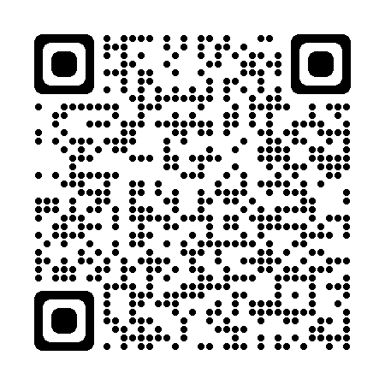
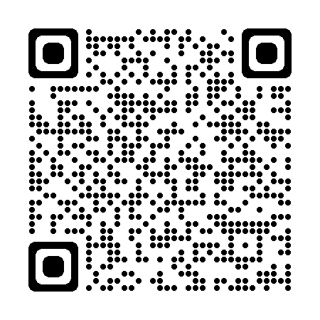
نماذج محاكية لاختبار نافس
النموذج الثالث
النموذج الثاني
النموذج الأول

Slide 10
المملكة العربية السعودية
وزارة التعليم
المدرسة................
استمارة تنفيذ الخطة العلاجية للفهم القرائي
اليوم والتاريخ | الحصة | عنوان النص | عدد الطلاب المنفذين | ملاحظات
 |  | حنكة طفل
 |  | من نعم الله
 |  | السكري حقائق رئيسة
 |  | خلق الأعذار
 |  | أكثر من رأي
 |  | الفرزدق
 |  | مسامحة الجار
 |  | لا تتهمني
 |  | المعركة داخل أجسامنا

Slide 11
المملكة العربية السعودية
وزارة التعليم
المدرسة................
استمارة متابعة حصة الفهم القرائي
اسم المعلم/ـة: | المدرسة: | الصف:
تاريخ المتابعة: | عنوان النص:
النص المستهدف | ( ) مناسبته للمرحلة المعمرية. ( ) يتضمن النص قيماً خُلقية واجتماعية تحقق البناء القيمي للطلاب. ( ) مساهمته في تصميم أنشطة تدريبية وتقييمية في مهارات الفهم القرائي بمستوياتها. ( ) لا يقل النص عن 8 أسطر.
مهارات الفهم القرائي | مهارات حرفية | مهارات تفسيرية ( استنتاجية)
مهارات الفهم القرائي | -معرفة المعنى المناسب للكلمات والعبارات الواردة في النص. -تحديد الفكرة الرئيسية للنص. -تحديد الأفكار الفرعية في النص. -ترتيب الأحداث والمعلومات حسب ورودها في النص. -تحديد عناصر القصة، مثل الزمان والمكان وغيرهما. - أخرى: | -استنتاج الأفكار الضمنية التي لم ترد صراحة في النص. -الربط بين السبب والنتيجة. -التنبؤ بهدف الكاتب من النص -تعليل تصرفات الشخصية. -وصف العلاقة بين شخصيتين في النص. -مقارنة ومقاربة المعلومات الواردة في النص. -استنتاج القيم التي تضمنها النص المقروء. -أخرى:
 | مهارات النقد | مهارات ابداعية
 | -التمييز بين الحقيقة والرأي. -التفريق بين ما يتصل بالموضوع وما لا يتصل به. -تمييز الآراء الصائبة والخاطئة. إصدار حكم على شخصية أو موقف ورد في النص المقروء. تقييم مدى احتمالية وقوع الأحداث الموصوفة في الواقع. الحكم على مدى ملاءمة العنوان للنص و أنه يعكس الرسالة التي يحملها النص. -أخرى: | -اقتراح عنوان آخر للنص. -تدعيم الفكرة التي طرحها النص بشواهد وأدلة جديدة. -اقتراح حلول منطقية لمشكلات وردت في النص. -نهاية مغايرة للقصة. أخرى:

Slide 12
المملكة العربية السعودية
وزارة التعليم
المدرسة................
استمارة متابعة حصة الفهم القرائي
اسم المعلم/ـة: | المدرسة: | الصف:
تاريخ المتابعة: | عنوان النص:
النص المستهدف | ( ) مناسبته للمرحلة المعمرية. ( ) يتضمن النص قيماً خُلقية واجتماعية تحقق البناء القيمي للطلاب. ( ) مساهمته في تصميم أنشطة تدريبية وتقييمية في مهارات الفهم القرائي بمستوياتها. ( ) لا يقل النص عن 8 أسطر.
مهارات الفهم القرائي | مهارات حرفية | مهارات تفسيرية ( استنتاجية)
مهارات الفهم القرائي | -معرفة المعنى المناسب للكلمات والعبارات الواردة في النص. -تحديد الفكرة الرئيسية للنص. -تحديد الأفكار الفرعية في النص. -ترتيب الأحداث والمعلومات حسب ورودها في النص. -تحديد عناصر القصة، مثل الزمان والمكان وغيرهما. - أخرى: | -استنتاج الأفكار الضمنية التي لم ترد صراحة في النص. -الربط بين السبب والنتيجة. -التنبؤ بهدف الكاتب من النص -تعليل تصرفات الشخصية. -وصف العلاقة بين شخصيتين في النص. -مقارنة ومقاربة المعلومات الواردة في النص. -استنتاج القيم التي تضمنها النص المقروء. -أخرى:
 | مهارات النقد | مهارات ابداعية
 | -التمييز بين الحقيقة والرأي. -التفريق بين ما يتصل بالموضوع وما لا يتصل به. -تمييز الآراء الصائبة والخاطئة. إصدار حكم على شخصية أو موقف ورد في النص المقروء. تقييم مدى احتمالية وقوع الأحداث الموصوفة في الواقع. الحكم على مدى ملاءمة العنوان للنص و أنه يعكس الرسالة التي يحملها النص. -أخرى: | -اقتراح عنوان آخر للنص. -تدعيم الفكرة التي طرحها النص بشواهد وأدلة جديدة. -اقتراح حلول منطقية لمشكلات وردت في النص. -نهاية مغايرة للقصة. أخرى:

Slide 13
المملكة العربية السعودية
وزارة التعليم
المدرسة................
استمارة متابعة حصة الفهم القرائي
اسم المعلم/ـة: | المدرسة: | الصف:
تاريخ المتابعة: | عنوان النص:
النص المستهدف | ( ) مناسبته للمرحلة المعمرية. ( ) يتضمن النص قيماً خُلقية واجتماعية تحقق البناء القيمي للطلاب. ( ) مساهمته في تصميم أنشطة تدريبية وتقييمية في مهارات الفهم القرائي بمستوياتها. ( ) لا يقل النص عن 8 أسطر.
مهارات الفهم القرائي | مهارات حرفية | مهارات تفسيرية ( استنتاجية)
مهارات الفهم القرائي | -معرفة المعنى المناسب للكلمات والعبارات الواردة في النص. -تحديد الفكرة الرئيسية للنص. -تحديد الأفكار الفرعية في النص. -ترتيب الأحداث والمعلومات حسب ورودها في النص. -تحديد عناصر القصة، مثل الزمان والمكان وغيرهما. - أخرى: | -استنتاج الأفكار الضمنية التي لم ترد صراحة في النص. -الربط بين السبب والنتيجة. -التنبؤ بهدف الكاتب من النص -تعليل تصرفات الشخصية. -وصف العلاقة بين شخصيتين في النص. -مقارنة ومقاربة المعلومات الواردة في النص. -استنتاج القيم التي تضمنها النص المقروء. -أخرى:
 | مهارات النقد | مهارات ابداعية
 | -التمييز بين الحقيقة والرأي. -التفريق بين ما يتصل بالموضوع وما لا يتصل به. -تمييز الآراء الصائبة والخاطئة. إصدار حكم على شخصية أو موقف ورد في النص المقروء. تقييم مدى احتمالية وقوع الأحداث الموصوفة في الواقع. الحكم على مدى ملاءمة العنوان للنص و أنه يعكس الرسالة التي يحملها النص. -أخرى: | -اقتراح عنوان آخر للنص. -تدعيم الفكرة التي طرحها النص بشواهد وأدلة جديدة. -اقتراح حلول منطقية لمشكلات وردت في النص. -نهاية مغايرة للقصة. أخرى:

Slide 14
تم بحمد الله

